Slide 1
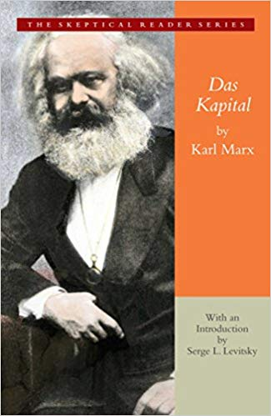
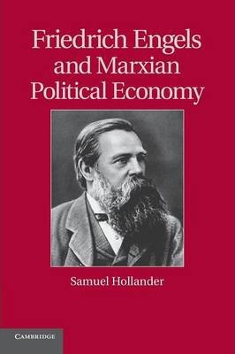

TRƯỜNG ĐH BÁCH KHOA TP. HCM
MARXIST – LENINIST POLITICAL ECONOMICS
CHƯƠNG 1. ĐỐI TƯỢNG NGHIÊN CỨU, PHƯƠNG PHÁP NGHIÊN CỨU VÀ CHỨC NĂNG CỦA KINH TẾ CHÍNH TRỊ
TS.GVC. NGUYỄN QUỐC TOÀN

Slide 2


THÔNG TIN GIẢNG VIÊN
Nguyễn Quốc Toàn
0965788084
toannq@hub.edu.vn

Slide 3

NGUYÊN TẮC BẮT BUỘC
XEM ĐẦY ĐỦ VÀ TRỌN VẸN CÁC VIDEO CÓ TRÊN LMS
LÀM ĐẦY ĐỦ VÀ TRỌN VEN CÁC QUIZ VÀ TEST TRÊN LMS
RẤT CẨN THẬN DEADLINE CÁC NHIỆM VỤ: KIỂM TRA GIỮA KỲ, BT LỚN, BLENDED LEARNING

Slide 4

TÀI LIỆU BẮT BUỘC

Slide 5



NỘI DUNG CHƯƠNG 1
QUÁ TRÌNH HÌNH THÀNH VÀ PHÁT TRIỂN
ĐỐI TƯỢNG VÀ PHƯƠNG PHÁP NGHIÊN CỨU
CHỨC NĂNG CỦA KINH TẾ CHÍNH TRỊ MÁC - LÊNIN

Slide 6
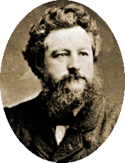
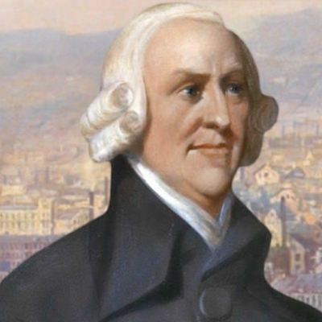
SỰ HÌNH THÀNH VÀ PHÁT TRIỂN
Antoine Montchrestien
(1575 – 1621)
Đề xuất môn kinh tế chính trị vào năm 1615
Adam Smith
(1723 – 1790)
Kinh tế chính trị thực sự trở thành một môn khoa học

Slide 7
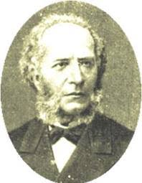
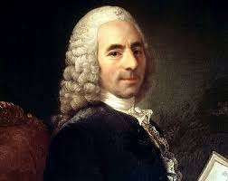
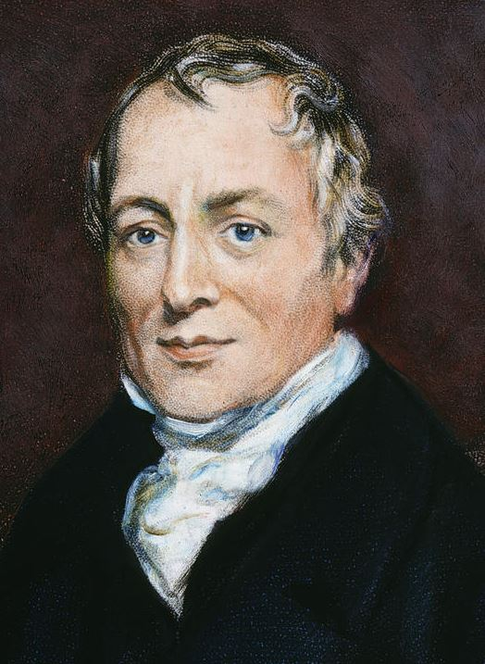
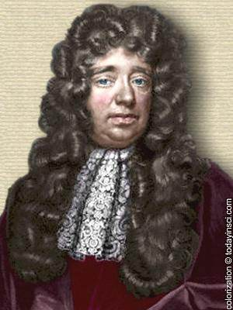
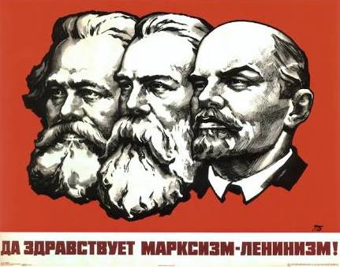
SỰ HÌNH THÀNH VÀ PHÁT TRIỂN
CN TRỌNG THƯƠNG
XV – CUỐI XVII
CN TRỌNG NÔNG
GIỮA XVII – ĐẦU XVIII
KTCT TƯ SẢN CỔ ĐIỂN ANH (GIỮA XVII – CUỐI XVIII)
KTCT MÁC – LÊNIN (ĐẦU XIX – ĐẦU XX)
Thomas Mun
Montchrestien
François Quesnay
Adam Smith
David Ricardo
William Petty
Karl Marx
Friedrich Engels
Lenin

Slide 8

ĐỐI TƯỢNG, MỤC ĐÍCH NGHIÊN CỨU
ĐỐI TƯỢNG: Các quan hệ xã hội giữa người với người trong sản xuất và trao đổi mà các quan hệ này được đặt trong sự liên hệ chặt chẽ với sự phát triển của lực lượng sản xuất và kiến trúc thượng tầng tương ứng.
MỤC ĐÍCH: Khám phá các quy luật kinh tế chi phối các quan hệ giữa người với người trong sản xuất và trao đổi.

Slide 9

PHƯƠNG PHÁP NGHIÊN CỨU
Duy vật biện chứng;
Logic lịch sử;
Trừu tượng hóa khoa học;

Slide 10

CHỨC NĂNG CỦA KTCT MÁC - LÊNIN
CHỨC NĂNG NHẬN THỨC
CHỨC NĂNG THỰC TIỄN
CHỨC NĂNG TƯ TƯỞNG
CHỨC NĂNG PHƯƠNG PHÁP LUẬN

